Slide 1

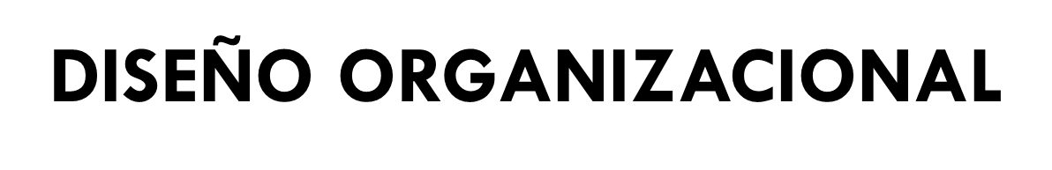
Clase N 2
Rol de los incentivos - Medio ambiente de negocios
AO - Contratos
Profesora
Dra. Adriana Delle Donne

Slide 2
PREGUNTA CENTRAL DE LA CLASE
¿Cómo diseñar contratos que alineen los incentivos de los distintos actores con el valor de la firma?
Asignación de autoridad ▸ Medición del desempeño ▸ Política compensatoria
Los tres pilares de la Arquitectura Organizacional

Slide 3
TALLER — El Agente Inmobiliario
■ Un agente inmobiliario vende casas a 3 precios: $200.000 / $300.000 / $350.000. Comisión: 1,5%.
■ Vender más caro lleva más tiempo: 4 días ($200K) ▸ 5 días ($300K) ▸ 8 días ($350K).
■ Trabaja 20 días al mes, de a una casa por vez.
PREGUNTAS
¿A qué precio venderá las casas si maximiza su comisión mensual propia?
¿Estás conforme con esto si sos el dueño de la casa?
Si el agente vende SU PROPIA casa: ¿a qué precio la vende y cuánto tiempo le dedica? ¿Por qué?
▸ Construyan un modelo simple (tabla) para resolver el problema.

Slide 4
Consideraciones sobre Incentivos - Freakonomics
■ Los incentivos importan: son medios para hacer más cosas buenas o menos malas.
TIPOS DE INCENTIVOS
▸ Económicos: busca conseguir mas riqueza.
▸ Sociales: importa cómo lo verán los demás.
▸ Morales: apelan al sentido de lo correcto e incorrecto (ética).
¿QUIÉN HACE TRAMPA?
■ Algo que vale la pena tener es algo por lo que vale la pena hacer trampa.
■ Las regulaciones y restricciones pueden tener el efecto contrario al deseado.

Slide 5
Caso: Fraude en el Examen de Residencias Médicas (2025)
■ El Ministerio de Salud denunció penalmente a médicos que se copiaron en el Examen Único de Residencias.
EL MECANISMO
▸ Anteojos con cámara oculta para filmar preguntas y enviarlas a agente externo.
▸ Grupos de mensajería pagos (Telegram, WhatsApp) para distribuir respuestas.
▸ Detectado por inconsistencias en resultados y circulación de video en redes.
ANÁLISIS
■ ¿Qué incentivos explican este comportamiento? ¿Cómo rediseñar el sistema para reducirlo?
Fuente: argentina.gob.ar, 5 de agosto de 2025

Slide 6
Caso: Los Peritos Judiciales y los Juicios Truchos
■ Un médico firmó 34 pericias mientras estaba internado en terapia intensiva.
EL PROBLEMA
Los peritos actúan sin mecanismos de control.
Sus honorarios dependen del resultado del juicio. Honorarios como porcentaje de la indemnización.
Para ser perito oficial basta con integrar una lista y resultar sorteado.
ANÁLISIS
■ Incentivo perverso clásico: quien fija el valor del siniestro cobra en proporción a ese valor.
■ Fuente: Infobae, 13 de noviembre de 2025

Slide 7
Caso: Asesores Financieros — Comisiones vs. Honorarios
La remuneración basada en honorarios se considera menos propensa al abuso que las comisiones.
PERO...
Asesores que solo cobran honorarios también tienen conflictos de interés.
Obtienen mayores honorarios cuando el cliente solicita Seguridad Social justo después de jubilarse.
El mayor beneficio para el cliente es solicitarla cerca de los 70 años (promedio real: 64).
ANÁLISIS
El formato de remuneración no elimina el conflicto de interés: solo lo transforma.
Fuente: Wall Street Journal, 4 de abril de 2024

Slide 8
Caso: Trampas en Matemáticas en Escuelas de Élite
'Cuanto mayor sea la percepción de que una prueba dará ventaja en admisiones universitarias, mayores serán los riesgos y mayores las probabilidades de hacer trampa.’ - Radleigh Santos, American Heritage Schools (Florida).
ANÁLISIS
El mecanismo de incentivos (admisión basada en puntajes) genera el comportamiento que busca evitar.
¿Cómo rediseñar el sistema de evaluación para reducir este incentivo?
Fuente: Wall Street Journal, 15 de agosto de 2024

Slide 9
Conflicto de Intereses en Compañías — Business Roundtable
Agosto 2019: 181 CEOs de las mayores corporaciones de EE.UU. firmaron una nueva declaración.
Se comprometieron a liderar sus empresas en beneficio de TODAS las partes interesadas:
▸ Clientes, empleados, proveedores, comunidades y accionistas.
■ Primera vez desde 1997 que no se declara que las corporaciones existen principalmente para servir a los accionistas.
LA TENSIÓN
■ Reconocer múltiples stakeholders exige diseñar contratos que minimicen los conflictos entre sus intereses.
Fuente: The Work of the Future — MIT 2020

Slide 10
Conflicto de Intereses en Compañías — Business Roundtable
Que pasó en las 181 empresas cuyos directores ejecutivos firmaron la declaración?
No se les pidió a los Directorios que aprobaran esa firma.
Los documentos de gobernanza seguían definiendo en gran medida el valor para el accionista como su objetivo principal. (Algunas ya incluían cláusulas que hacían referencia a los intereses de otros grupos de interés).
La rentabilidad para el accionista seguía siendo el principal criterio para otorgar incentivos a largo plazo a los directores ejecutivos de las empresas.
HBR, Corporate Governance The Business Roundtable’s Stakeholder Pledge, Five Years Later by Lynn S. Paine – Agosto 2024

Slide 11
Contratos y Conflictos de Intereses
Para minimizar los conflictos de interés, existen los contratos.
La idea es que los contratos estén diseñados de modo que minimicen los costos totales:
▸ Promuevan el uso del conocimiento específico relevante.
▸ Generen los incentivos apropiados para que sus miembros tomen decisiones eficientes.
EL PROBLEMA
Cada parte contratante trata de maximizar creativamente su propio bienestar.
Los objetivos de los individuos que contratan con la empresa muy probablemente NO están alineados con los de la empresa o sus dueños.
Por lo tanto: siempre hay conflictos de interés.

Slide 12
Conflictos Dueños–Gerentes: 5 Fuentes
Los dueños poseen las ganancias residuales y buscan maximizarlas.
Los gerentes no necesariamente tienen ese objetivo.
1. NIVEL DE ESFUERZO
▸ El esfuerzo adicional incrementa el valor de la compañía pero reduce la utilidad del directivo.
2. BENEFICIOS COMPLEMENTARIOS
▸ Directivos desean autos, membresías, oficinas, etc. Los dueños quieren minimizar esos costos.
3. DIFERENTE EXPOSICIÓN AL RIESGO
▸ Los directivos tienden a evitar riesgos que los dueños diversificados estarían dispuestos a asumir.
4. DIFERENTES HORIZONTES TEMPORALES
▸ Pocos incentivos para preocuparse por el flujo de caja después de su paso por la empresa.
5. PROBLEMA DEL CASH-FLOW LIBRE
▸ Tendencia a invertir excedentes en proyectos que no crean valor para los accionistas.

Slide 13
Distribución de Beneficios Residuales
La empresa es un punto focal para un conjunto de contratos.
¿Quién se queda con los beneficios residuales?
DIFERENTES FORMAS ORGANIZACIONALES
▸ Empresa unipersonal: el propietario-gerente es el acreedor residual.
▸ Estudio de abogados/contadores: los socios comparten los derechos.
▸ Sociedad anónima cotizante: miles de accionistas con poco interés directo en gestionar.
▸ Cooperativa: derechos de trabajadores y derechos de propiedad coinciden.
▸ Organización sin fines de lucro: no hay propietarios de flujos residuales.
En todas:
la autoridad de decisión está delegada a gerentes con poca o ninguna propiedad.
La forma en que se reparten los derechos reciduales, puede provocar conflictos de interes,.

Slide 14
Otros Conflictos
ACREEDORES vs. ACCIONISTAS
▸ Disputas sobre políticas óptimas de dividendos, financiamiento e inversión.
EMPRESAS vs. CLIENTES
▸ Incentivos para incumplir contratos y/o garantías.
GERENTES vs. SINDICATOS
▸ Negociación permanente sobre condiciones laborales, salarios y beneficios.
FREE RIDER

Slide 15
Caso: Halliburton — El Contrato de Costo Más Beneficio
EL CONTRATO
EL PROBLEMA
RESOLUCIÓN
Tras la invasión de Irak (2003), el ejército de EE.UU. contrató a Halliburton para proveer combustible a las tropas desplegadas en zona de guerra.
Esquema:
Contrato de tipo
cost-plus: el gobierno pagaba el costo total más un 1% de beneficio sobre ese valor. Cuanto mayor era el costo declarado, mayor la ganancia.
Investigación:
Los auditores del Pentágono identificaron los sobrecostos y presentaron sus hallazgos formalmente.
Resultado:
Halliburton fue objeto de una interpelación parlamentaria y mediática, pero no enfrentó sanciones penales formales.
Legado:
El caso se convirtió en referencia clásica del problema de agencia en contratos gubernamentales.
Incentivo perverso:
los contratos cost-plus brindan pocos incentivos para controlar costos. Cuanto más altos son, mayores las ganancias del proveedor.
Sobreprecio documentado:
los investigadores del Pentágono acusaron a Halliburton de comprar gasolina a casi el doble del valor de mercado.
Conflicto de interés:
el Vicepresidente Dick Cheney había sido CEO de Halliburton hasta el año 2000.
Fuente: N. King Jr. (2004), Wall Street Journal

Slide 16
Lockheed Martin / U.S. Navy
EL CONTRATO
EL PROBLEMA
RESOLUCIÓN
La U.S. Navy contrató a Sikorsky Support Services (subsidiaria de Lockheed Martin) para proveer repuestos y mantenimiento de aeronaves de entrenamiento naval.
Esquema:
Sikorsky compraba piezas a
Derco Aerospace (otra subsidiaria del mismo grupo) al costo más un 32% de markup, y luego facturaba ese precio íntegro a la Marina.
Incentivo perverso:
Cuanto más caro compraba Derco, mayor era la ganancia del grupo. Sikorsky no tenía razón para negociar precios bajos.
Autocontrato (self-dealing):
ambas empresas pertenecían al mismo conglomerado, eliminando toda tensión comercial real.
Violación normativa:
El FAR 16.102(c) prohíbe expresamente los subcontratos cost-plus-percentage-of-cost
Whistleblower:
Un ex empleado de Derco inició el proceso en 2011 bajo la False Claims Act.
Acción del DOJ:
El Departamento de Justicia intervino y en junio de 2024 alcanzó un acuerdo.
Sanción:
Lockheed Martin pagó USD 70 millones sin reconocimiento formal de culpa.

Slide 17
Free Rider — El Efecto Ringelmann
■ Ringelmann (1913): experimento de tracción de una cuerda con distinto número de personas.
RESULTADOS
▸ 1 persona: 63 kg de fuerza promedio.
▸ 3 personas: 53 kg por persona.
▸ 8 personas: 31 kg por persona.
A mayor número de personas, menor esfuerzo individual.
CAUSAS
▸ Pérdidas de coordinación.
▸ Pérdidas de motivación (free riding): cuando mi contribución individual no es medible, el incentivo a esforzarse disminuye.

Slide 18
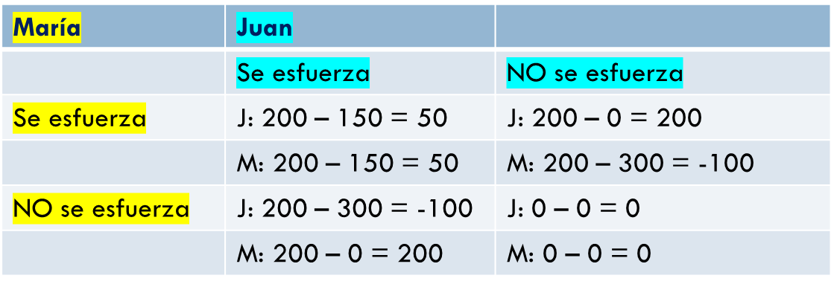
TALLER — Juan y María: El Dilema del Free Rider
Juan y María producen juntos el mismo bien y comparten las ganancias por igual.
Cada uno invierte 150 unidades de esfuerzo y esperan una utilidad de 200 unidades.
LA MATRIZ DE PAGOS (UTILIDAD – COSTOS)
Cuando la contribución individual no puede ser medida, el incentivo a no esforzarse es dominante. ¿Cómo se resuelve?

Slide 19
Free Rider — El Efecto Escala
Supongamos que el 10% de los trabajadores son deshonestos, pero no harán trampa si el precio de ser detectados es alto.
OFICINA DE 10 PERSONAS
▸ Probablemente 1 tramposo. Si es detectado, pagará por ello.
OFICINA DE 200 PERSONAS
▸ Habrá 20 tramposos.
▸ ¿Cuál es el impacto marginal de la vigésima trampa? ¿Cuál es la diferencia entre 19 y 20 trampas? Nadie se da cuenta.
IMPLICANCIA
Los sistemas de control deben escalar con el tamaño organizacional. Lo que funciona en un equipo pequeño puede fallar en organizaciones grandes.

Slide 20
Síntesis - Conflictos de Interés y Contratos
Si una compañía existe, es porque es una estructura más eficiente que las alternativas para producir.
■ Los gerentes y empleados, en principio, no tienen como objetivo principal maximizar el valor de la compañía.
LA SOLUCIÓN PARCIAL
■ Caracterizar a las compañías como el 'Centro Focal' de una serie de contratos.
▸ Contratos con empleados, proveedores, bancos, compañías de seguro, etc.
Estos contratos, bien diseñados, pueden alinear los incentivos individuales con los objetivos de la firma.

Slide 21
Los Tres Pilares de la Arquitectura Organizacional
Todo contrato tiene, implícita o explícitamente, tres elementos:
1. ASIGNACIÓN DE AUTORIDAD
▸ ¿Qué se va a hacer?
2. MEDICIÓN DEL DESEMPEÑO
▸ ¿Cómo vamos a confirmar que se hizo lo pactado?
3. POLÍTICA COMPENSATORIA
▸ ¿Qué se recibe por hacer lo pactado?
PRINCIPIO BÁSICO
Un buen contrato maximiza el valor económico.
Los tres pilares deben estar internamente consistentes (alineación).

Slide 22
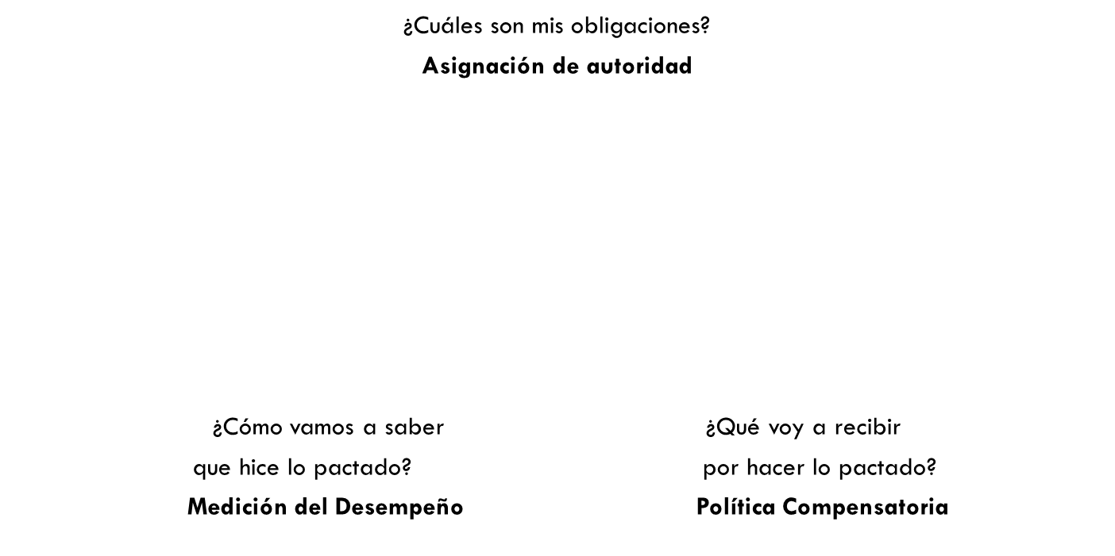
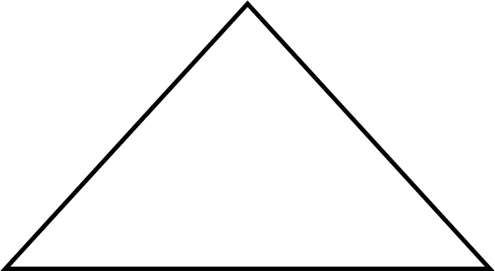
Los Tres Pilares de la Arquitectura Organizacional
El diseño de una empresa (o un sistema económico) debe maximizar la probabilidad de que los tomadores de decisión tengan la información necesaria y los incentivos para utilizarla productivamente.
Contratos, explícitos e implícitos, definen la arquitectura organizacional de la compañía

Slide 23
Caso: Xerox — Cuando las Palabras No Alcanzan
Entre 1976 y 1982, la cuota de mercado de Xerox en EE.UU. cayó del 80% al 13%. Las empresas japonesas vendían a precios inferiores al costo de Xerox.
El CEO Kearns identificó las causas: mala calidad del producto y empleados que no entendían la gravedad del problema.
LA LECCIÓN
■ Para cambiar el comportamiento, no alcanza con exhortar, explicar y suplicar.
■ Hay que cambiar los sistemas de medición del desempeño y de compensación.
■ 'A menos que se premie y castigue a las personas por su comportamiento, nadie creerá realmente que esto es algo más que palabrería.' – Kearns
Fuente: Designing Organizations for Value — Journal of Applied Corporate Finance

Slide 24
Arquitectura Organizacional
El diseño de una empresa debe maximizar la probabilidad de que los tomadores de decisión tengan la información necesaria y los incentivos para utilizarla productivamente.
CONTRATOS EXPLÍCITOS E IMPLÍCITOS definen:
▸ La autoridad en la toma de decisiones.
▸ El sistema de compensación.
▸ La evaluación del desempeño.
EL PROBLEMA DE LOS CONTRATOS
▸ Tienen un costo asociado: negociación, diseño, administración y cumplimiento.
▸ La información necesaria para hacer un buen contrato es costosa y, típicamente, asimétrica.

Slide 25
La Arquitectura en las Firmas
No hay un sistema automático para asignar poder de decisión a quienes tienen la información relevante, ni para motivar a usarla para el bien de la firma.
DIMENSIONES CLAVE
1. TOMA DE DECISIONES: Se otorgan poderes de decisión a los individuos para utilizar los recursos de la empresa en pos de generar valor para la compañía. La persona, no es dueño de los recursos. Y muchas veces, no se queda con la ganancia residual.
2. SISTEMAS DE CONTROL: Es la vinculación necesaria entre el sistema de compensación y evaluación de desempeño.

Slide 26
El Problema Fundamental
El desafío principal al diseñar firmas es maximizar la probabilidad de que los tomadores de decisiones tengan:
(1) La información relevante para tomar buenas decisiones.
(2) Los incentivos para usar esa información productivamente.
Estos dos elementos son los pilares de cualquier sistema de gobierno corporativo efectivo.

Slide 27
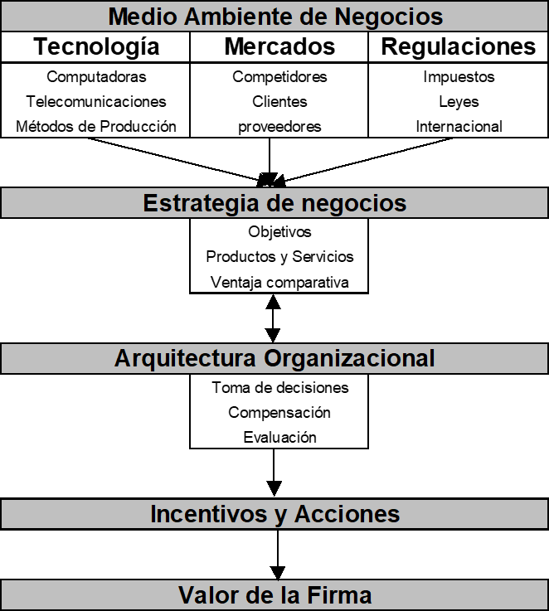
Medio ambiente de negocios

Slide 28
Determinantes de la Arquitectura Organizacional
La estrategia y la AO deben estar influenciadas y ser coherentes entre sí.
Cuando se producen cambios significativos en el entorno operativo, la empresa debe reevaluar si su arquitectura sigue siendo eficaz.
COMPONENTES DEL MODELO
▸ Entorno de negocios (tecnología, mercados, regulación).
▸ Estrategia de negocios.
▸ Arquitectura organizacional (AO).
▸ Valor de la firma.
Una debilidad en un elemento de la AO puede provocar el fracaso de la estrategia deseada.
Referencia: Enron: Flaws in Organizational Architecture and Its Failure — Nguyen, K.Q. Trung

Slide 29
Teoría Contingente – influencia del entorno en el diseño organizacional
El diseño organizacional óptimo viene dado por el ajuste entre las variables estructurales con factores internos y del entorno.
PRINCIPIO CENTRAL
■ No hay una estructura organizacional mejor en todas las circunstancias.
IMPLICANCIAS
▸ Compañías en la misma industria tienden a desarrollar arquitecturas similares.
▸ Las diferencias estructurales no son aleatorias: varían sistemáticamente con características fundamentales de las empresas.
▸ La AO óptima para una startup tecnológica es diferente a la de un banco o una cooperativa agropecuaria.

Slide 30
Determinantes de la estrategia de negocios, la arquitectura organizacional y el valor de la firma
La estrategia y la arquitectura organizacional de la empresa deben estar influenciadas y ser coherentes entre sí. Por ejemplo, las empresas suelen reevaluar y modificar sus estrategias cuando se producen cambios significativos en el entorno operativo de un sector.
En este caso, también deben considerar si la arquitectura organizacional existente sigue siendo eficaz.
Una arquitectura organizacional corporativa eficaz es la base para alcanzar con éxito los objetivos estratégicos y mantener un sólido gobierno corporativo.
Una debilidad en un elemento de la arquitectura organizacional puede provocar el fracaso del sistema de gobierno corporativo.

Slide 31
AO en Empresas: Estrategia y Diseño
FOCO EN INNOVACIÓN Y DIFERENCIACIÓN
▸ Apple: estrategia determinada por innovación, calidad y diseño de sus productos - centralización estratégica.
▸ Google: innovación constante, análisis de datos, y entrega de servicios en línea relevantes y efectivos - equipos autónomos.
▸ Tesla: producción sostenible e innovación constante- alta integración vertical.
FOCO EN EFICIENCIA OPERATIVA
▸ Amazon: proporcionar una experiencia al cliente excepcional a través de una logística eficiente, una amplia gama de productos y servicios, y un excelente servicio al cliente - obsesión por el cliente.
▸ Walmart: eficiencia logística, precios bajos, amplia variedad de productos - alta estandarización.
▸ Toyota: producción eficiente (just-in-time), calidad y mejora continua.
▸ McDonald's: eficiencia operativa, consistencia y experiencia del cliente.
CLAVE: cada empresa diseña su AO en función de su estrategia competitiva.

Slide 32
AO e Incentivos
Las personas responden a los incentivos de forma sistemática y creativa.
Dentro de las organizaciones, los incentivos se establecen a través de la estructura de la Arquitectura Organizacional.
ESTO SIGNIFICA
El diseño de la AO no es neutral: genera incentivos.
Una AO mal diseñada puede generar sistemáticamente comportamientos que destruyen valor.
Una AO bien diseñada alinea el interés individual con el interés de la organización. Minimiza los conflictos de interés.

Slide 33
Modificación de la Arquitectura Organizacional
EVALUAR COSTOS Y BENEFICIOS antes de cualquier cambio.
COSTOS DIRECTOS
▸ Diseño del nuevo sistema.
▸ Comunicación interna.
▸ Cambios en los sistemas de información, procesos y tecnología.
COSTOS INDIRECTOS (generalmente subestimados)
▸ Ganadores y perdedores: resistencia de quienes pierden poder o beneficios.
▸ Incertidumbre y dudas sobre el largo plazo.
▸ Inconvenientes con las tareas actuales durante la transición.
▸ Impacto en la cultura organizacional.
Clave: Gestión del Cambio

Slide 34
TALLER — Cadena de Restaurantes Portland/Salt Lake
Usted es propietario de una pequeña cadena de restaurantes en el área de Portland, Oregon. Sus cinco restaurantes emplean el mismo concepto comercial básico y tienen diseños de edificios, menús y formatos de servicio similares.
Cada uno de los puntos de venta tiene un gerente que tiene la responsabilidad principal de las operaciones diarias del lugar. Los cinco puntos de venta están dentro de un radio de 15 Km de su oficina central. Usted participa activamente en el negocio y con frecuencia se reúne con los gerentes. A menudo pasa tiempo en los restaurantes durante el horario comercial, visitando clientes y ayudando a administrar el personal.
Usted paga a cada uno de sus gerentes $ 40,000 por año y les proporciona un paquete de beneficios adicionales (por ejemplo, vacaciones pagadas y seguro). En los últimos tres años, también les ha otorgado un bono de vacaciones de $ 3,000 en diciembre.
Varios de sus clientes se mudaron el año pasado de Portland a Utah y le han enviado un correo electrónico sugiriéndole que abra un restaurante allí, ya que extrañan su comida, servicio y formato de restaurante. Creen que el nuevo restaurante podría ser exitoso.
Usted realizó una investigación de mercado y está pensando seriamente en comenzar el nuevo restaurante. Una preocupación que tiene es que Utah está a más de 1200 Km. de Portland.
Consigna:
Que tipo de decisiones toman los 5 gerentes de los restaurantes existentes.
¿Es acorde la remuneración con las responsabilidades que se les asignan?
¿Deberían ofrecerle al nuevo gerente en Salt Lake el mismo contrato de compensación que está utilizando para los cinco gerentes en Portland?

Slide 35
RESUMEN DE LA CLASE
CONFLICTOS DE INTERÉS
Dueños vs. Gerentes ▸ Acreedores vs. Accionistas ▸ Free rider. Siempre existen: la clave es minimizarlos.
CONTRATOS Y AO
Los contratos (explícitos e implícitos) definen: asignación de autoridad, medición del desempeño, política compensatoria.
TEORÍA CONTINGENTE
No hay una AO mejor en todas las circunstancias. Estrategia y arquitectura deben ser coherentes entre sí.
→
Clase 3: Asignación de derechos de decisión

